Slide 1
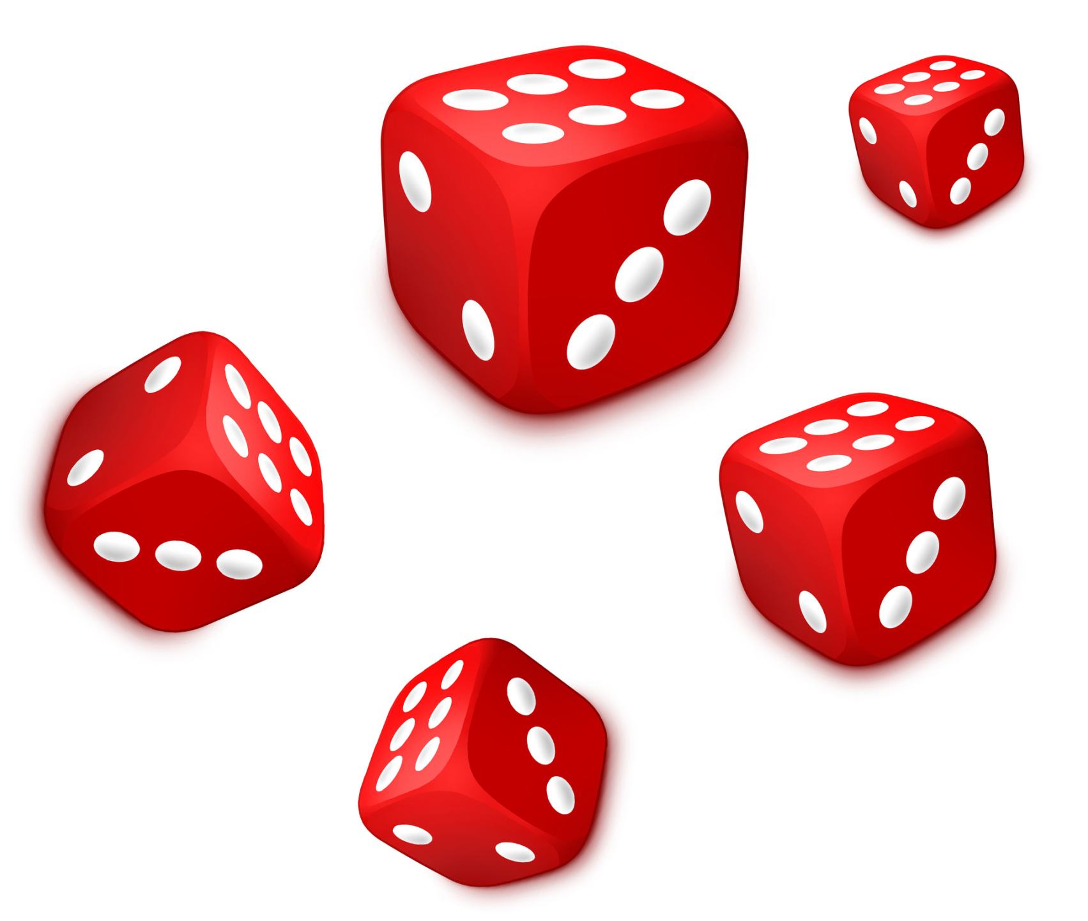
Das spiel

Slide 2
Straße | Zahl | Schere | weiß | Stadt | Geographie
Englisch | singen | richtig | neu | Tier | Buch
Flöte | Deutsch | Wohnort | Vogel | Füller | Maus
Bär | Physik | wunderbar | Quark | Nacht | malen
laufen | Rock | jetzt | Bus | denn | Apfel
Geld | Kamm | Himmel | Ehe | Igel | oben

Slide 3
ß
Straße
Heißen
Fußball
Bloß
Draußen
Beißen
weiß

Slide 4
Z
Zahl
Zebra
Zimmer
Zirkel
Holz
Kranz
Zoo

Slide 5
Schere
Tisch
Schrank
Schule
Schwarz
Tasche
Schon
sch

Slide 6
ei
Weiß
Nein
Ei
Zeigen
Reiten
Arbeiten
Ein

Slide 7
sp/st
Stadt
Straße
Spiel
Sport
Still
Sprache
Stehen

Slide 8
ie
Geografie
Biologie
Liebe
Wien
Brief
Chemie
Astrologie

Slide 9
e
Englisch
Berg
Rabe
Gern
Essen
Etwas
Endlich

Slide 10
s
Singen
Sind
See
Nase
Saal
Lesen
Sachen

Slide 11
ch
Richtig
Wichtig
Nicht
Rechts
Küche
Löcher
Euch
После: -e -i -ä
-ö -ü -ei -eu –äu …

Slide 12
eu
Neu
Heute
Leute
Euro
Deutsch
Freude
Freunde

Slide 13
t
Tier
Torte
Toll
Teil
Tor
Telefon
Tag

Slide 14
u
Buch
Ursache
Uhr
Fuchs
murmeln

Slide 15
ö
Flöte
Mögen
Schön
Öl
Böse
Lösen

Slide 16
tsch
Deutsch
Deutschland
Tschüs

Slide 17
h
Wohnort
Sehen
Ehe
Sohn
Zahl
Uhr
Fahren

Slide 18
v
Vogel
Vater
Von
Voll
Verlassen
Viel

Slide 19
ü
Füller
Üblich
Tür
Über
Bühne
Früh

Slide 20
au
Maus
Haus
Braun
Aus
Auch
Frau
Bau

Slide 21
ä
Bär
Ähnlich
Käse
Zähne
Spät
Märchen

Slide 22
y
Physik
Lyrik
Dynamisch

Slide 23
w
Wundebar
Wladimir
Wollen
Wohnung
Anwendung

Slide 24
qu
Quark
Quelle
Quadratisch

Slide 25
ch
После: -a -o -u
Nacht
Acht
Noch
Buch
Suchen

Slide 26
m
Malen
Mappe
Mensch
Kommen
Baum

Slide 27
l
Laufen
Liebe
Flöte
Zahl
Klasse
Alles

Slide 28
ck
Rock
Lecker
Scheck
Backen

Slide 29
j
Jetzt
Ja
Jod

Slide 30
b
Bus
Bauen
Neben
Brille
Bei
Bekommen

Slide 31
d
Denn
Boden
Dann
Durch
Da
Deshalb

Slide 32

a
Apfel
Als
Adresse
Fall
Abend
Schlafen

Slide 33
g
Geld
Gut
Mögen
Zug
Gern
Gold

Slide 34
k
Kamm
Klein
Kino
Klasse
Denken
Korb

Slide 35
h
Himmel
Hier
Hassen
Heft
Haben
Hundert

Slide 36

e
Ehe
Lesen
Tee
Leben

Slide 37
i
Igel
Finden
Mobil
Ich
Ist

Slide 38
o
Oben
Sonne
Flora
Sohn
Also

